Slide 1
System Testing

Slide 2
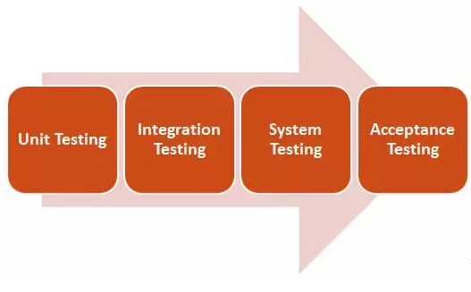
WHAT IS SYSTEM Testing?
System Testing nghĩa là test toàn bộ hệ thống. Tất cả các module/components được tích hợp theo thứ tự để xác minh rằng hệ thống làm việc đúng hay không.
System Testing được thực hiện sau Integration Testing. Nó đóng vai trò quan trọng trong việc phát hành một sản phẩm chất lượng cao.

Slide 3
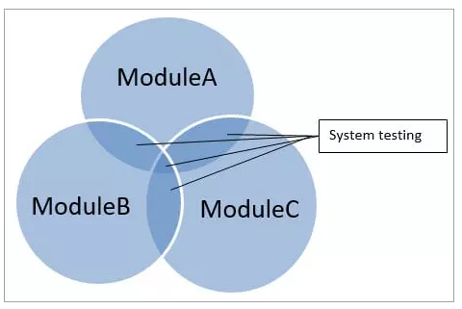
WHAT IS SYSTEM Testing?
Nếu một ứng dụng có 3 module A, B, C, thì việc test kết hợp module A & B, hoặc B & C, hoặc A & C được biết là Integration testing. Còn việc tích hợp cả 3 module và test nó như một hệ thống hoàn chỉnh được gọi là System Testing.

Slide 4
What will we test in system testing
End to end testing: bao gồm xác minh tương tác giữa tất cả các thành phần và cùng với các thiết bị ngoại vi bên ngoài để đảm bảo rằng hệ thống làm việc đúng trong bất kỳ kịch bản nào được đề cập trong thử nghiệm này.
Xác minh các đầu vào được cung cấp cho hệ thống sẽ cung cấp kết quả mong đợi
Xác minh tất cả các yêu cầu chức năng và phi chức năng đều được test để xem nó hoạt động đúng như mong đợi hay không
Ad-hoc và exploratory testing có thể được thực hiện trong loại test này sau khi kịch bản test được thực hiện. Exploratory testing và ad-hoc testing giúp tìm thấy các bug cái mà không thể tìm thấy trong kịch bản test vì nó mang lại sự tự do cho tester để test dựa trên kinh nghiệm và trực giác của họ.

Slide 5
GURU BANKING - Example
Case 1:
Login => New Customer => New Account => Withdraw => Balance Enquiry of Accounts => Logout
Case 2:
Login as Manager A => New Customer A => New Account (Manager A – Customer A) => Logout
Login as Manager B => New Customer A' => New Account (Manager B – Customer A') => Fund Transfer from manger B-> A' (valid case)
Then confirm/verify that Balance Enquiry of Accounts (?) > Log out

